Slide 1



Slide 2
BÀI 4:
SỰ PHÁT TRIỂN CỦA CHỦ NGHĨA XÃ HỘI TỪ SAU CHIẾN TRANH
THẾ GIỚI THỨ HAI ĐẾN NAY

Slide 3

CHỦ NGHĨA XÃ HỘI
TỪ NĂM 1991 ĐẾN NAY

Slide 4

TÌM TỪ KHÓA
C | B | C | A | I | C | A | C | H | G | C | A | N | Q | D | P | K | N | I | M
K | O | G | N | V | K | P | A | A | C | O | K | I | T | O | U | I | N | H | E
O | M | S | P | G | K | I | N | H | T | E | M | K | D | I | M | N | K | K | H
N | O | A | P | E | C | T | N | O | K | G | V | U | E | N | M | H | N | H | I
G | C | A | T | R | U | N | G | Q | U | O | C | E | T | G | Y | T | O | U | A
C | U | K | D | O | T | N | P | T | T | Y | A | N | O | O | C | E | V | M | S
D | A | C | G | U | P | N | C | A | O | E | G | M | A | A | C | T | K | G | E
M | H | O | B | D | O | I | A | C | T | O | S | T | N | I | A | R | A | H | M
V | S | A | M | X | L | E | O | C | H | I | N | H | T | R | I | O | M | O | N

Slide 5
C | B | C | A | I | C | A | C | H | G | C | A | N | Q | D | P | K | N | I | M
K | O | G | N | V | K | P | A | A | C | O | K | I | T | O | U | I | N | H | E
O | M | S | P | G | K | I | N | H | T | E | M | K | D | I | M | N | K | K | H
N | O | A | P | E | C | T | N | O | K | G | V | U | E | N | M | H | N | H | I
G | C | A | T | R | U | N | G | Q | U | O | C | E | T | G | Y | T | O | U | A
C | U | K | D | O | T | N | P | T | T | Y | A | N | O | O | C | E | V | M | S
D | A | C | G | U | P | N | C | A | O | E | G | M | A | A | C | T | K | G | E
M | H | O | B | D | O | I | A | C | T | O | S | T | N | I | A | R | A | H | M
V | S | A | M | X | L | E | O | C | H | I | N | H | T | R | I | O | M | O | N

Slide 6
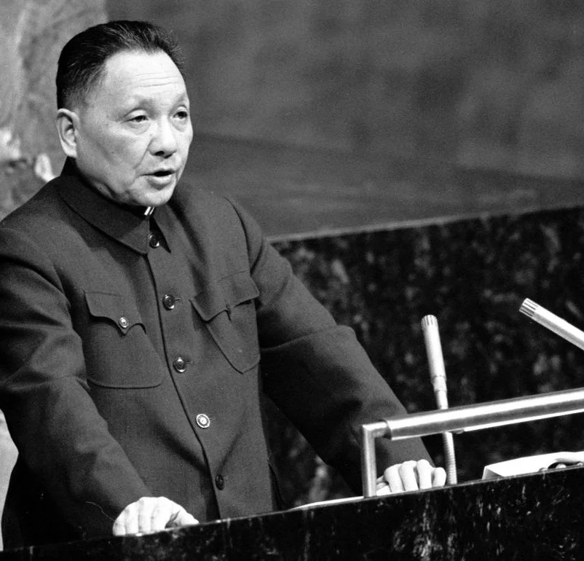
b. Thành tựu của công cuộc cải cách, mở cửa ở Trung Quốc
Thời gian: 12/1978
* Nội dung đường lối cải cách
+ Lấy phát triển kinh tế làm trung tâm
+ Chuyển nền kinh tế kế hoạch hóa tập trung sang nền kinh tế thị trường XHCN linh hoạt hơn
+ Xây dựng CNXH đặc sắc Trung Quốc
=> Mục tiêu: biến Trung Quốc thành quốc gia giàu mạnh, dân chủ, văn minh
Đặng Tiểu Bình - người khởi xướng cải cách ở Trung Quốc

Slide 7
b. Thành tựu của công cuộc cải cách, mở cửa ở Trung Quốc.
THẢO LUẬN NHÓM
Nhóm 1 - 3:
Chính trị - Kinh tế
Em hãy quan sát Hình 3 – 5, Tư liệu, đọc thông tin mục 2b và thực hiện nhiệm vụ: Nêu những thành tựu cơ bản của công cuộc cải cách, mở cửa ở Trung Quốc.
Nhóm 2 - 4:
Khoa học - kĩ thuật và đối ngoại

Slide 8
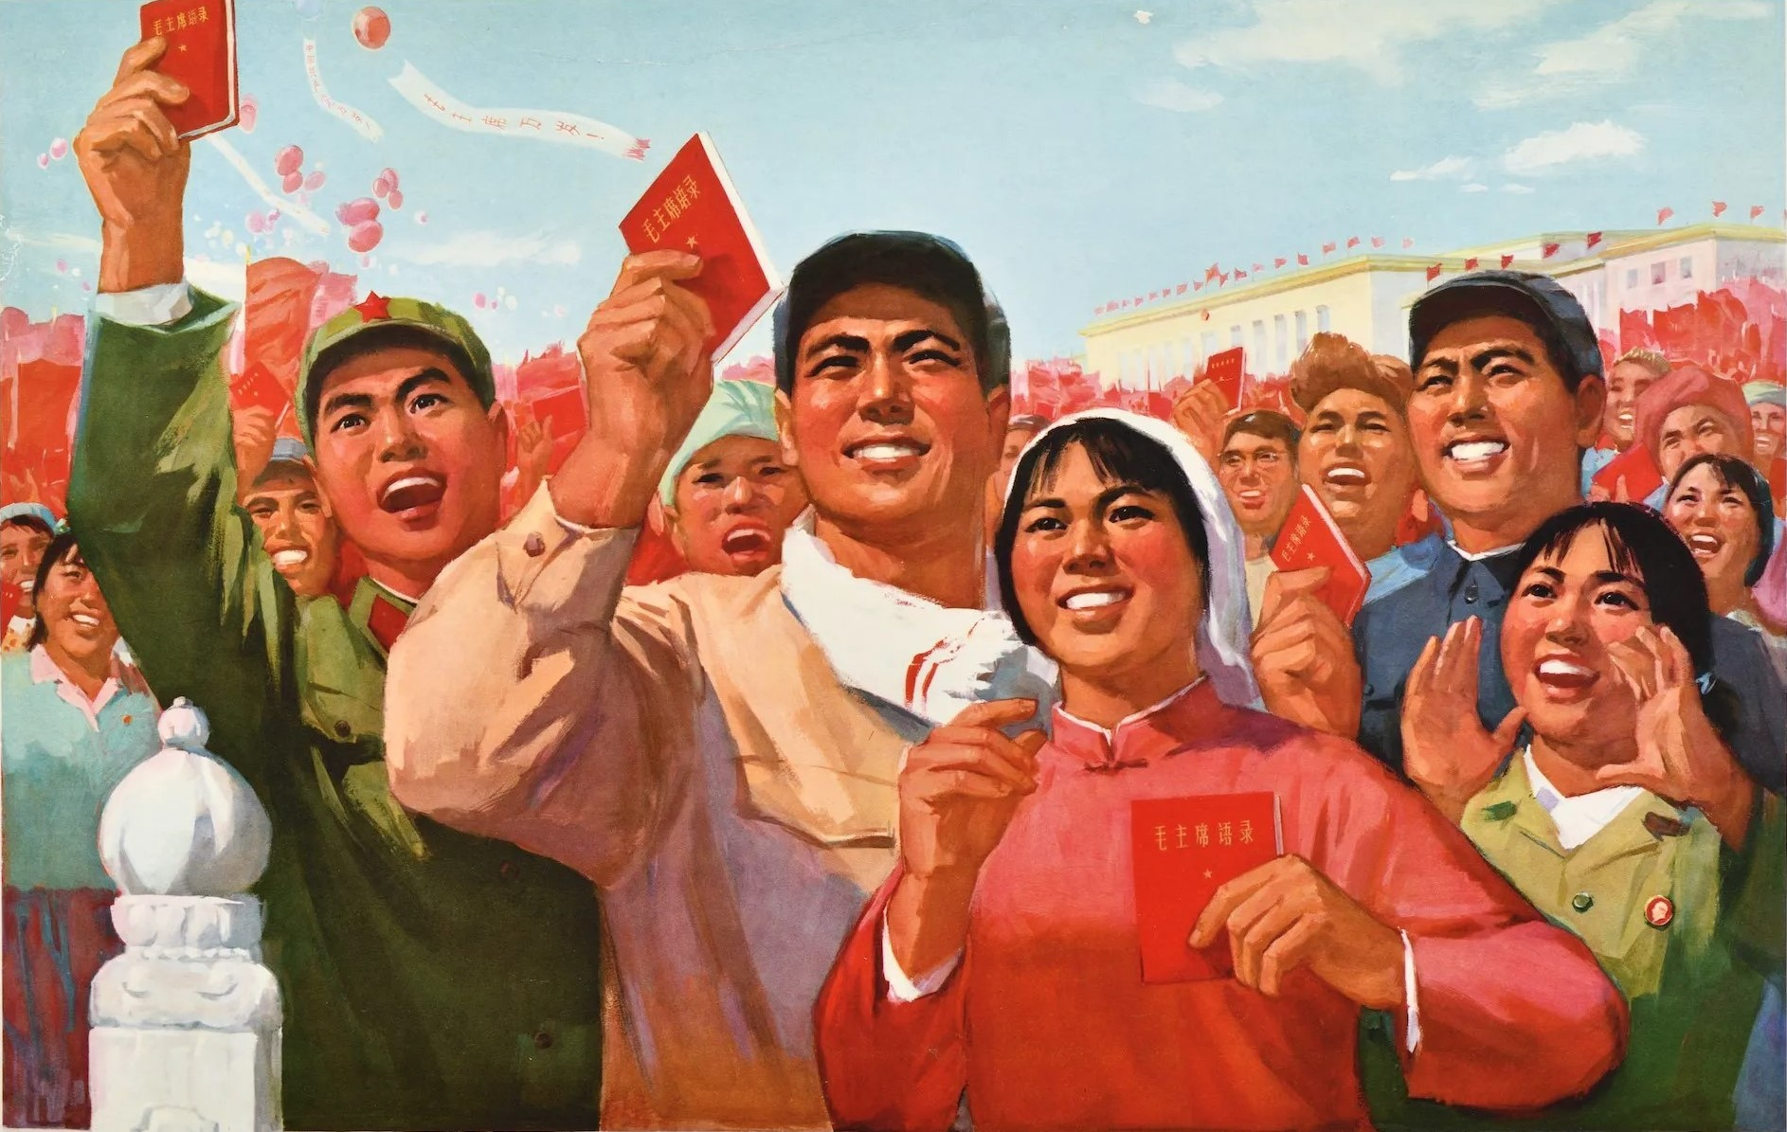
Hệ thống lí luận về CNXH đặc sắc Trung Quốc
Lí luận Đặng Tiểu Bình
Tư tưởng quan trọng “ba đại biểu” của Giang Trạch Dân
Quan điểm phát triển khoa học của Hồ Cẩm Đào
Trên cơ sở kế thừa và phát triển chủ nghĩa Mác - Lê-nin
Tư tưởng Mao Trạch Đông
Về chính trị: Đề ra và xây dựng được hệ thống lí luận về chủ nghĩa xã hội đặc sắc Trung Quốc.

Slide 9
Về kinh tế
Giai đoạn 1978 - 2016
Năm 2010
Năm 2021
Duy trì được tốc độ tăng trưởng kinh tế cao liên tục trong nhiều năm.
Quy mô GDP vươn lên vị trí thứ hai trên thế giới.
GDP đạt khoảng 17 700 tỉ USD.
Đời sống nhân dân cải thiện và nâng cao.
Là một trong những nhân tố quan trọng cho sự tăng trưởng kinh tế thế giới.

Slide 10
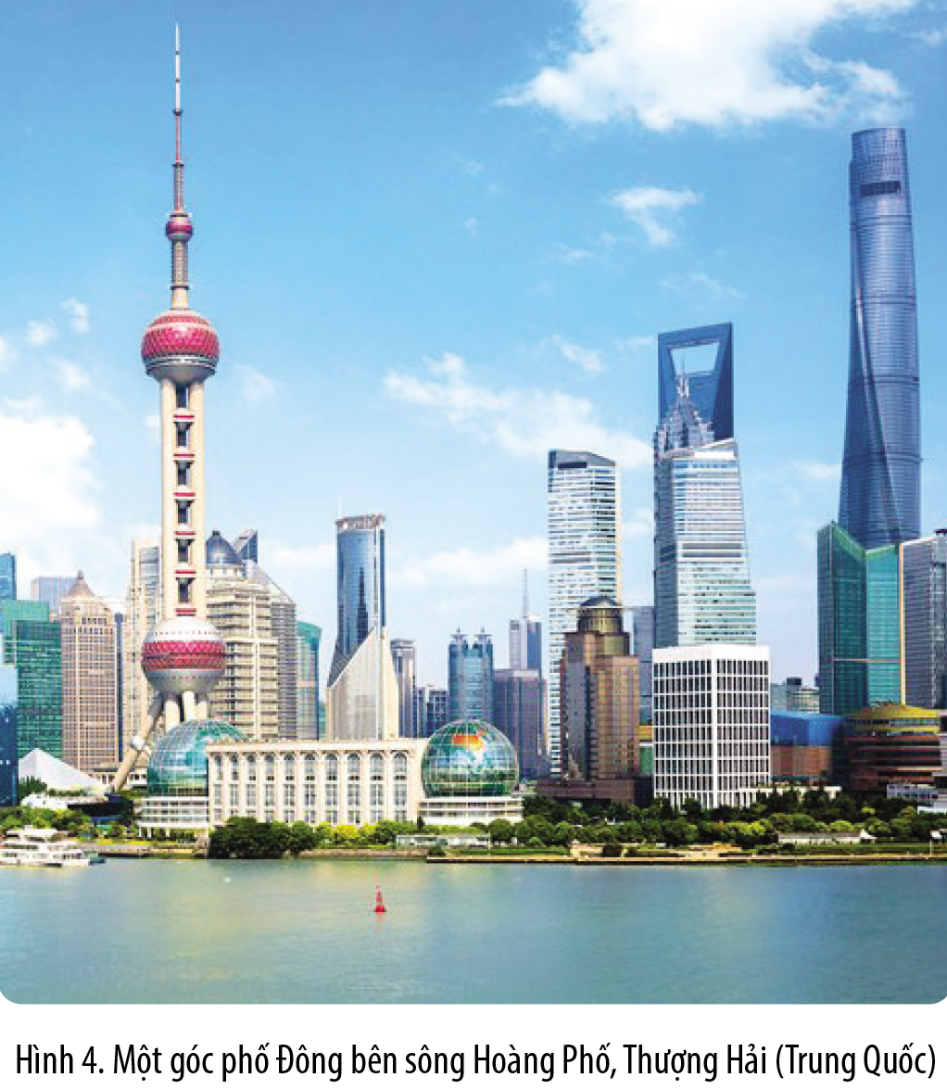
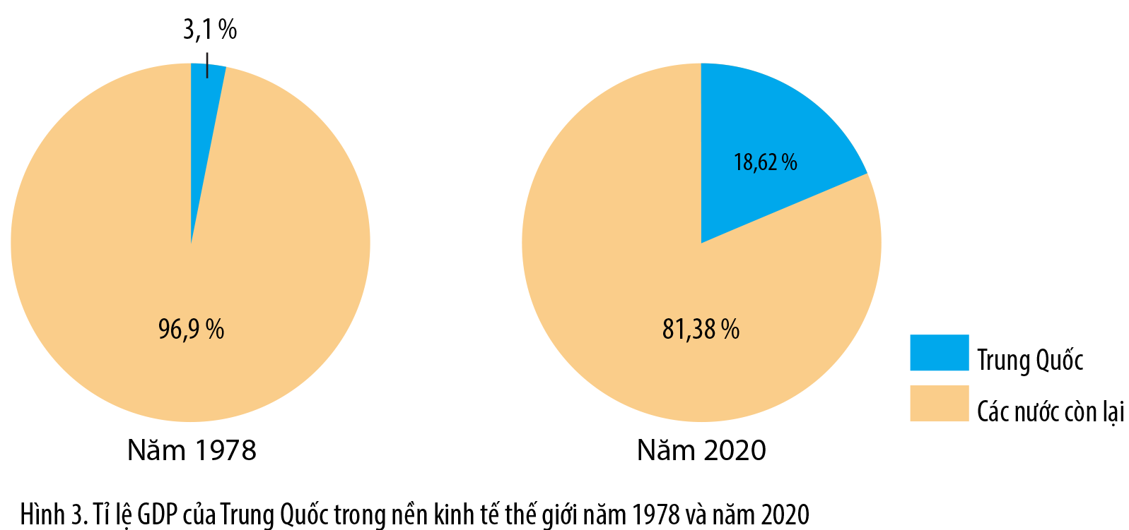

Slide 11
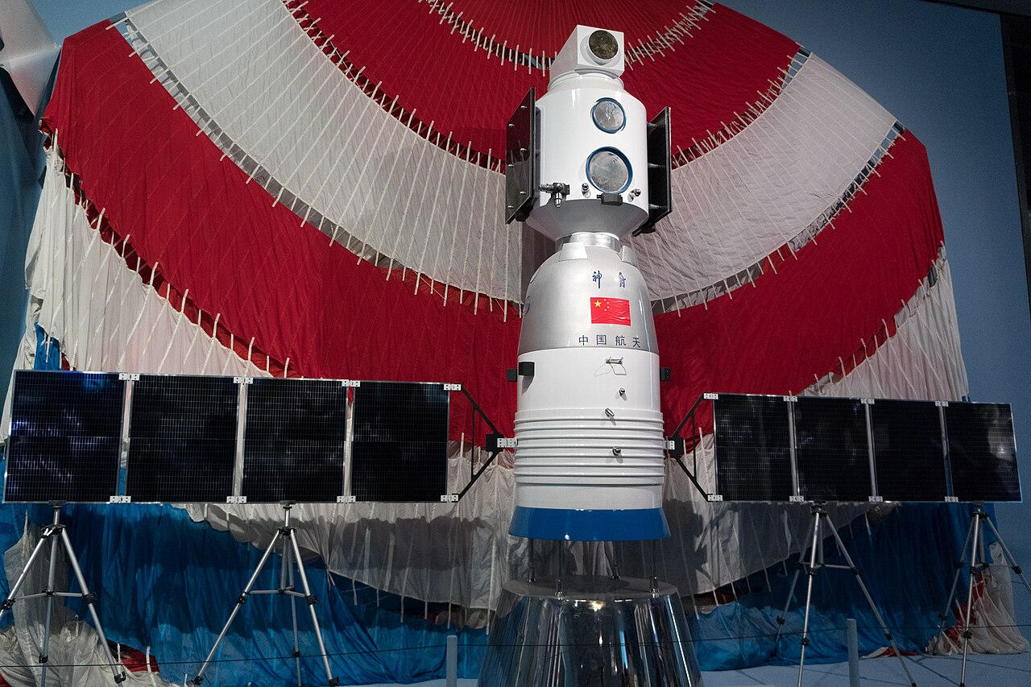
Về khoa học – kĩ thuật
Năm 1992: thực hiện chương trình thám hiểm không gian.
Năm 2003: là quốc gia thứ ba trên thế giới có tàu đưa con người bay vào vũ trụ.
Hệ thống tàu cao tốc.
Tự chủ về trí tuệ nhân tạo (AI), năng lượng sinh học, công nghệ sinh học,…
Mô hình tàu vũ trụ Thần Châu 5 phóng vào vũ trụ ngày 16/10/2003

Slide 12
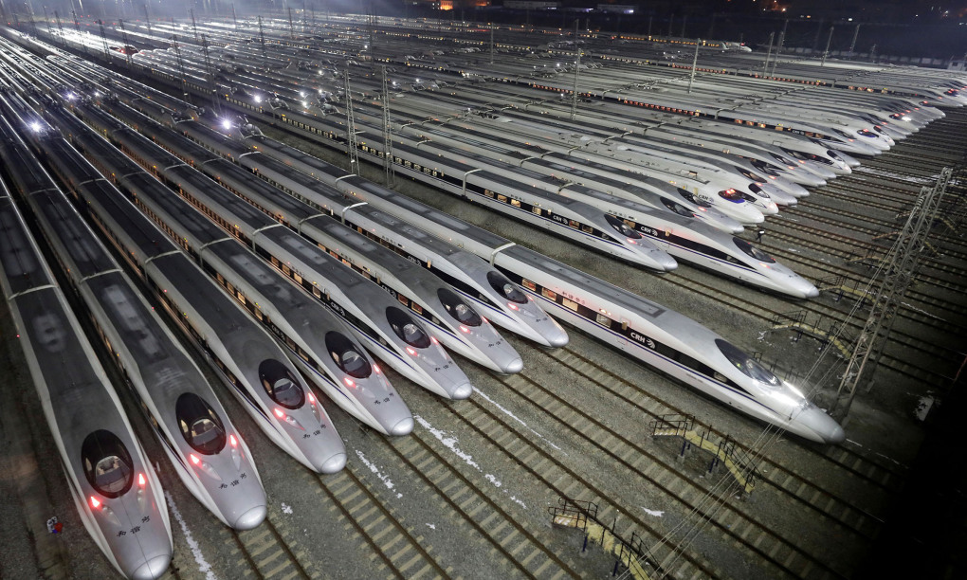
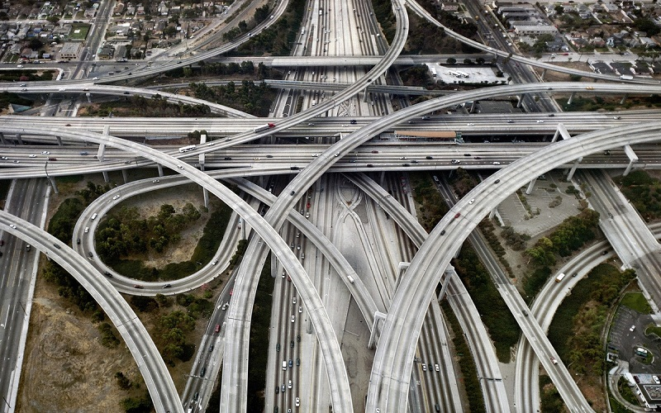
Các tàu cao tốc tại nơi bảo dưỡng ở Vũ Hán, Trung Quốc, hồi tháng 2/2018
Hệ thống giao thông ở Trung Khánh, Trung Quốc

Slide 13
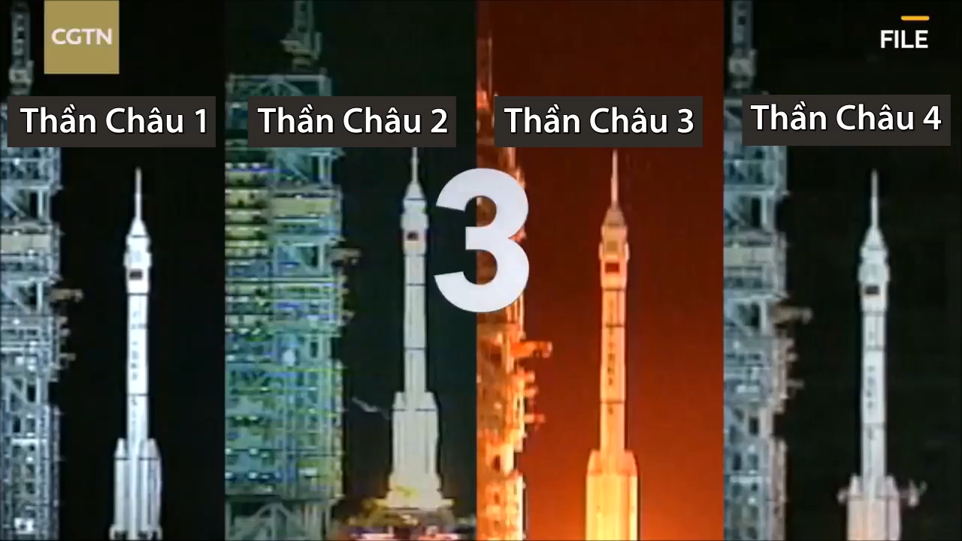
Các em hãy xem video về Lịch sử 22 năm phóng tàu Thần Châu

Slide 14


Về đối ngoại
Có nhiều thay đổi theo xu thế đa dạng hóa, đa phương hóa trong các mối quan hệ song phương, đa phương.
Vai trò và vị thế ngày càng được nâng cao.
Hồng Kông và Ma Cao là hai trung tâm kinh tế, tài chính lớn của Trung Quốc

Slide 15
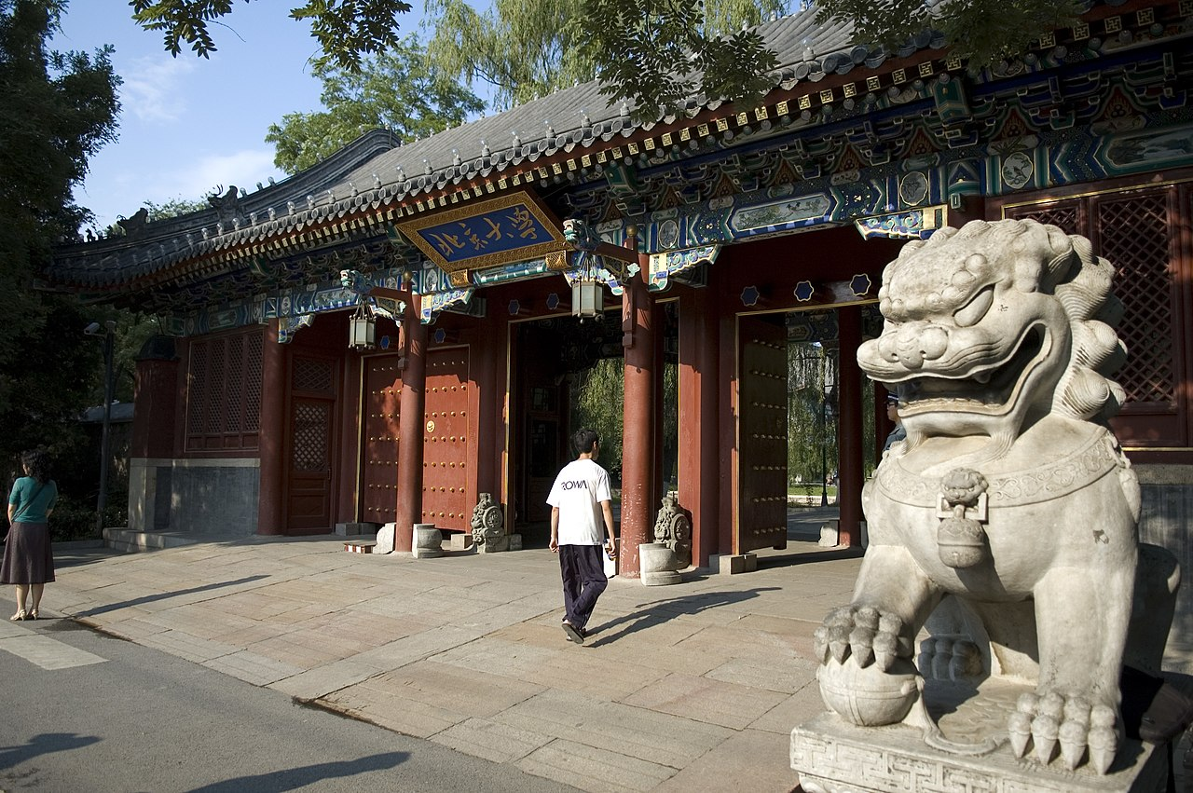
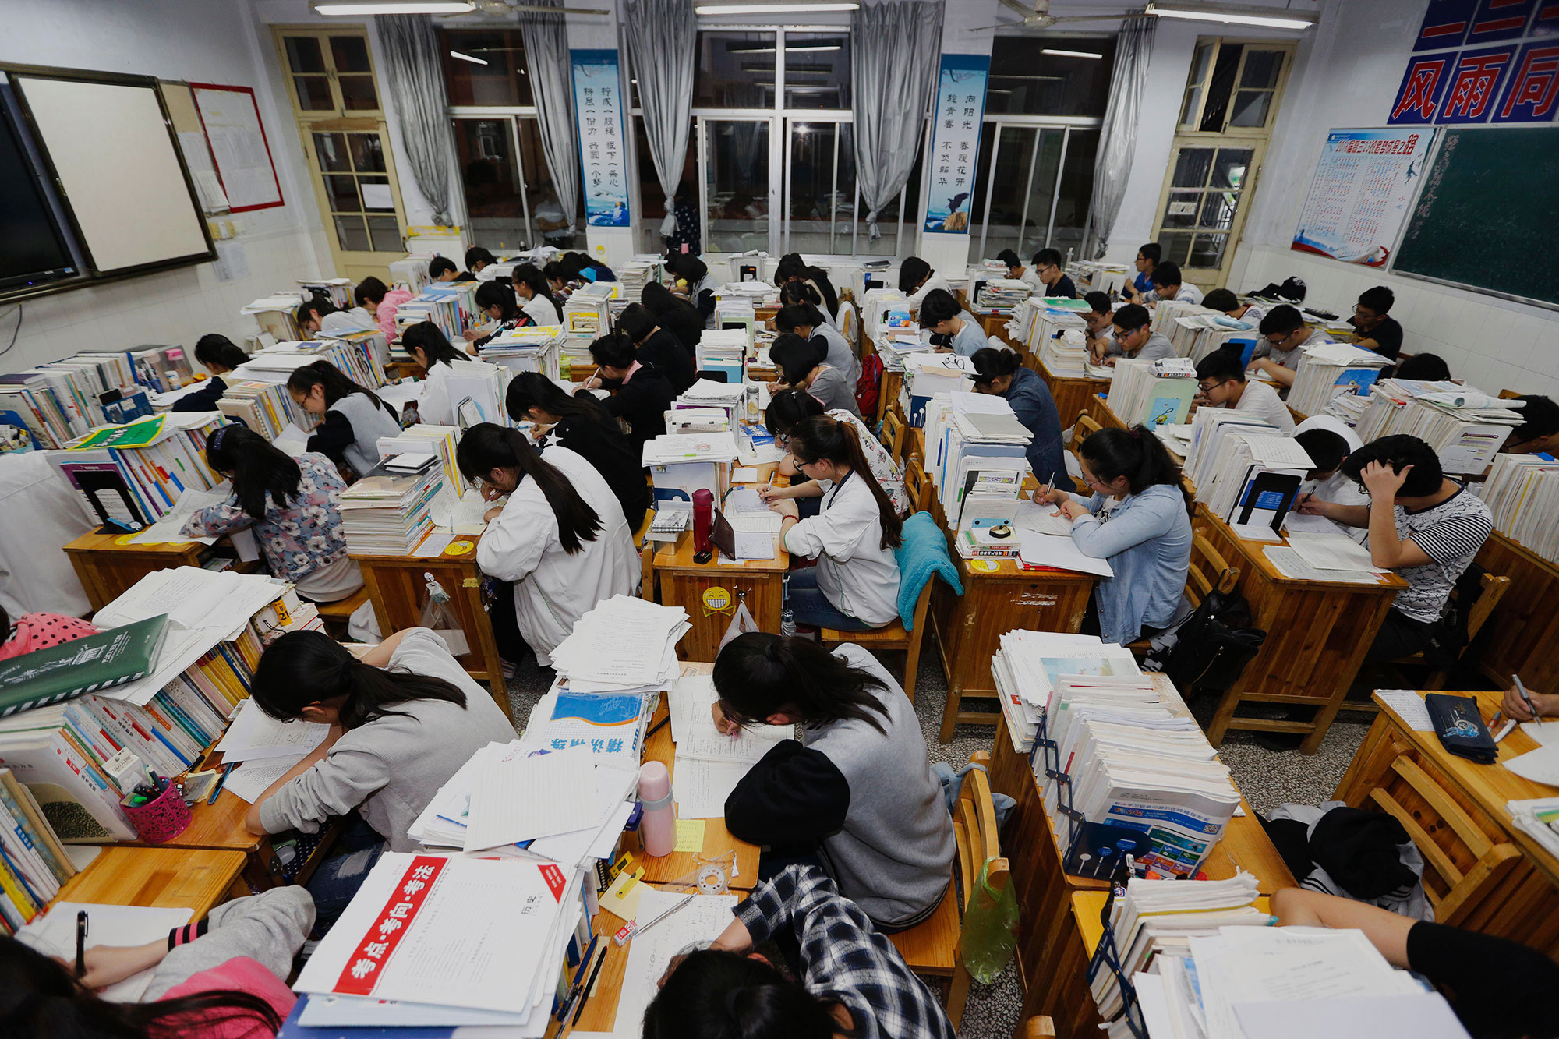
Mở rộng: Về văn hóa, giáo dục
Nền giáo dục phát triển mạnh trên quy mô lớn và có nhiều tiến bộ.
Có nhiều trường đại học chất lượng cao.
Đại học Bắc Kinh - là một trong hai trường đại học top đầu tại Trung Quốc
Học sinh ôn thi cao khảo ở Trung Quốc.

Slide 16
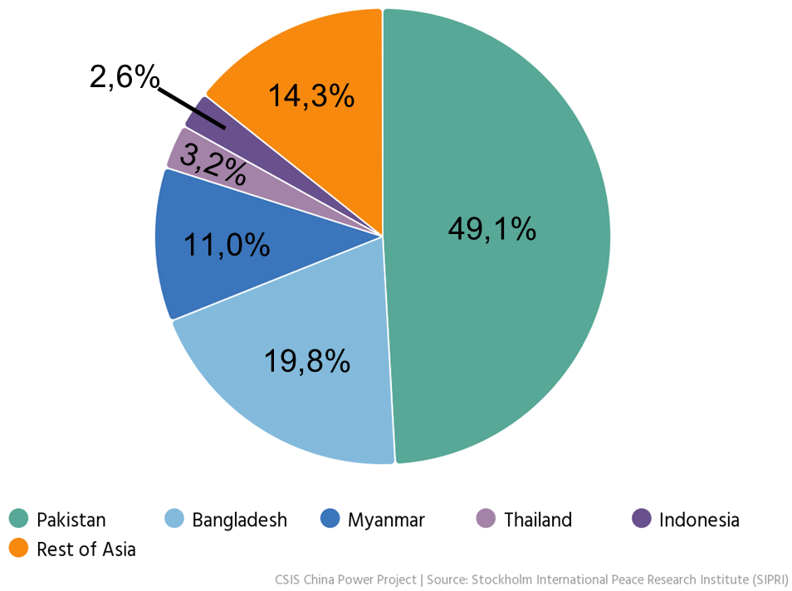
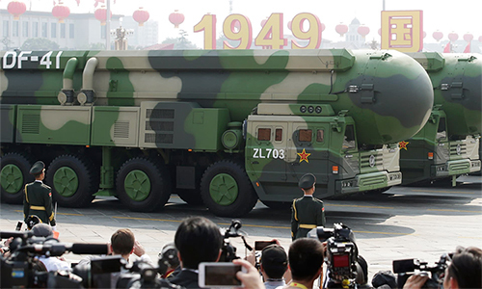
Mở rộng: Về quốc phòng
Là cường quốc xuất khẩu vũ khí và trang thiết bị quân sự.
Tên lửa đạn đạo xuyên lục địa DF-41 trong lễ duyệt binh kỷ niệm 70 năm quốc khánh Trung Quốc tại Bắc Kinh ngày 1/10.
Doanh thu xuất khẩu vũ khí của Trung Quốc sang các nước châu Á.

Slide 17

2. Chủ nghĩa xã hội từ năm 1991 đến nay
b) Thành tựu của công việc cải cách mở của ở Trung Quốc
- Về chính trị: Đề ra và xây dựng được hệ thống lí luận về chủ nghĩa xã hội đặc sắc Trung Quốc.
- Về kinh tế: Kinh tế TQ đứng thứ 2 thế giới (2021). Dự trữ ngoại tệ đứng đầu thế giới.
-Về khoa học - kĩ thuật:
+ Năm 1992: Thực hiện chương trình thám hiểm không gian.
+ Năm 2003: Phóng "Thần Châu 5" vào vũ trụ.
+ Khoa học kĩ thuật phát triển nhanh chóng.
-Về đối ngoại:
+ Thay đổi theo xu thế đa dạng hóa, đa phương hóa.
+ Vai trò và vị thế ngày càng cao.
+ Thu hồi chủ quyền Hồng Kông và Ma Cao.

Slide 18
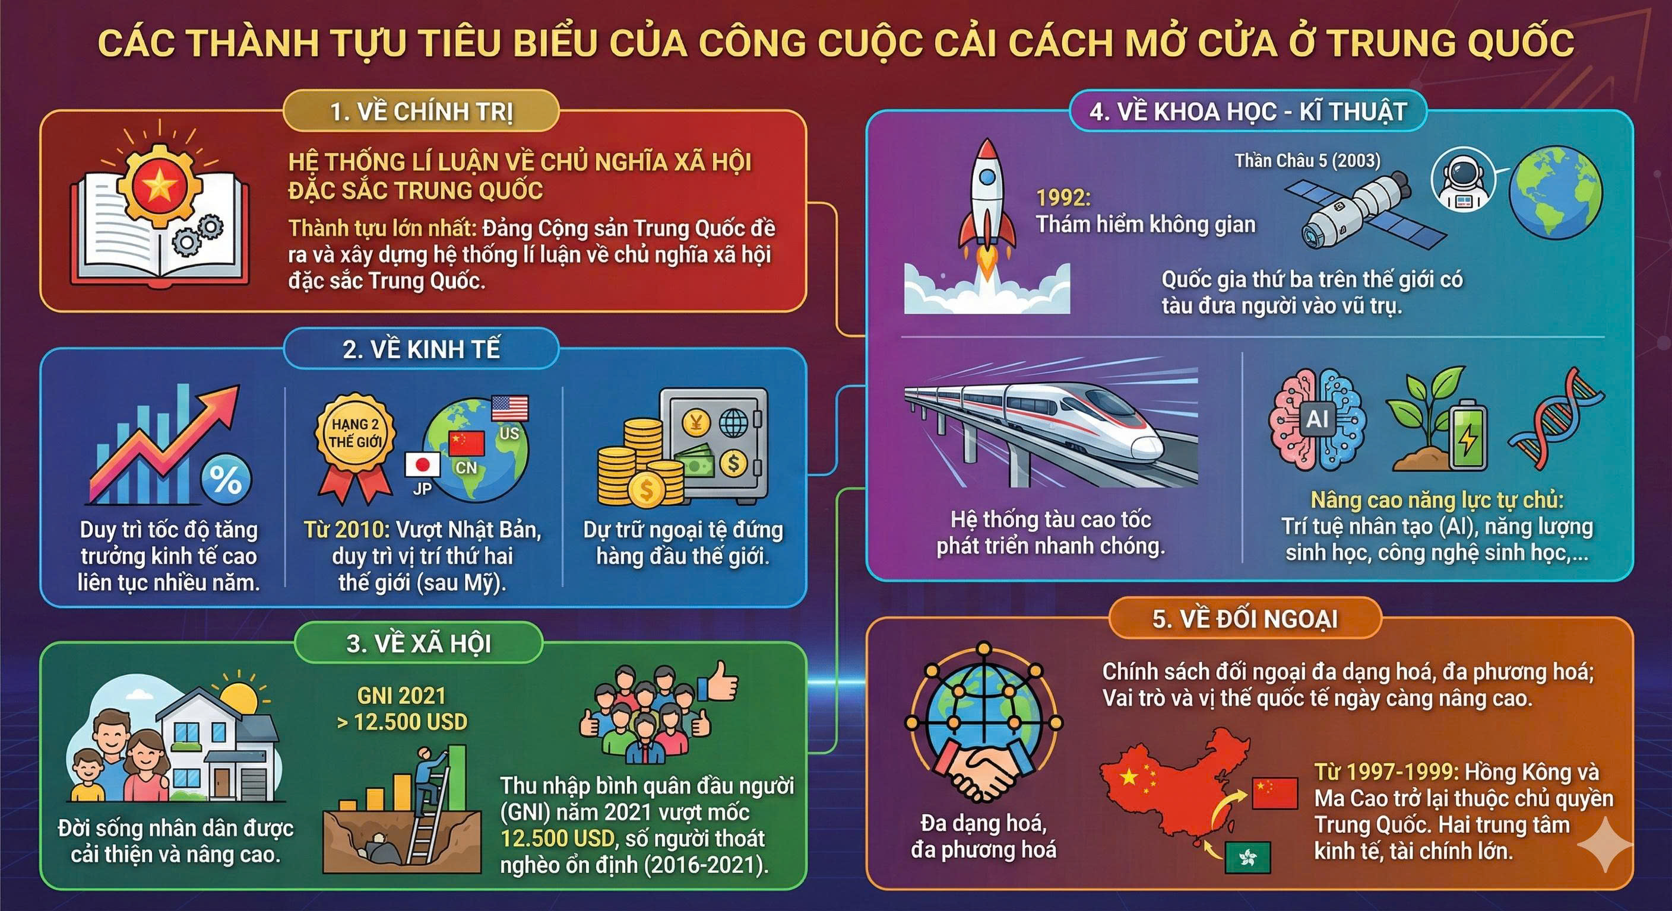

Slide 19

Các em hãy xem video về những thành tựu của Trung Quốc sau 40 năm mở cửa kinh tế

Slide 20
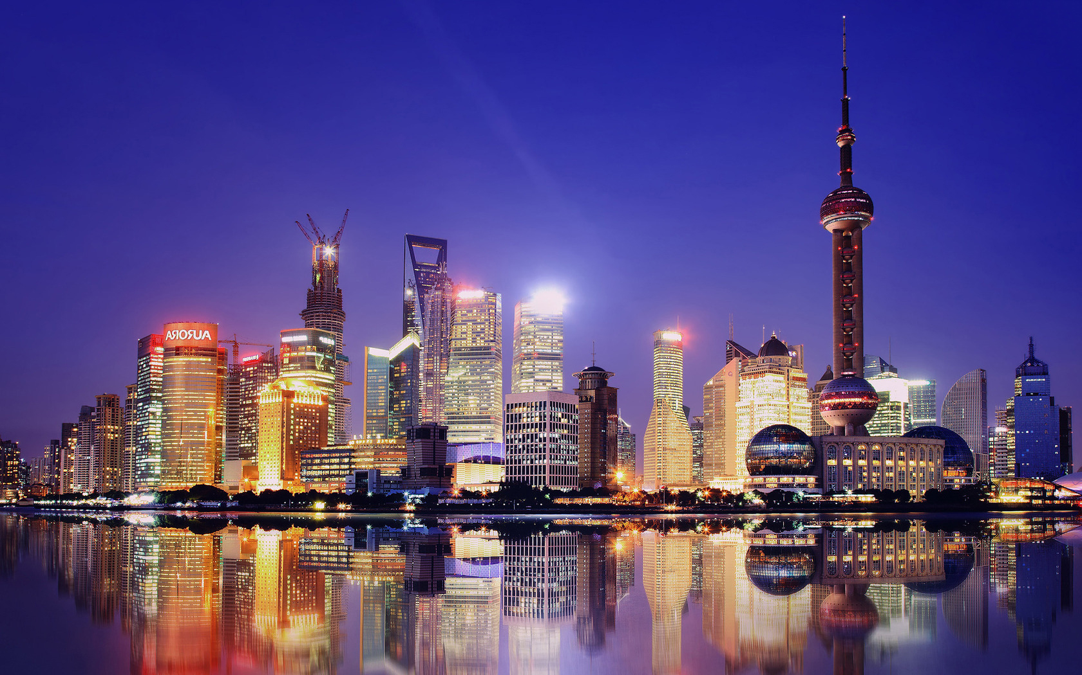
Kết luận
Những thành tựu trong công cuộc cải cách mở cửa đã khẳng định đường lối cải cách, mở cửa của Đảng Cộng sản Trung Quốc là đúng đắn.
Những thành tựu này nâng cao vị thế của Trung Quốc trên trường quốc tế, chứng tỏ sức sống của chủ nghĩa xã hội.
Để lại nhiều bài học kinh nghiệm cho các nước xã hội chủ nghĩa khác, trong đó có Việt Nam.

Slide 21




LUYỆN TẬP
Câu 1. Năm 2010, nền kinh tế Trung Quốc duy trì ở vị trí thứ mấy so với thế giới?
A. Thứ tư (sau Mỹ, Nga và Nhật Bản)
C. Thứ hai (sau Mỹ)
B. Thứ ba (sau Mỹ, Nhật Bản)
D. Thứ nhất

Slide 22
Câu 2. Năm 2003, Trung Quốc đã đạt được thành tựu gì về khoa học – kĩ thuật?
A. Xây dựng các phòng thí nghiệm hiện đại để phục vụ việc nghiên cứu về lĩnh vực sinh học.
C. Đề xuất thực thi chiến lược "Nhân tài cường quốc".
B. Nghiên cứu thành công chủ trương chính sách, chiến lược phát triển khoa học, kĩ thuật và đổi mới sáng tạo.
D. Phóng con tàu “Thần Châu 5” vào không gian vũ trụ.

Slide 23
Câu 3. Đọc đoạn tư liệu sau đây:
“Hội nghị Trung ương 3 (khóa XI) của Ban Chấp hành Trung ương Đảng Cộng sản Trung Quốc (12/1978) đã quyết định thực hiện cải cách, mở cửa, xây dựng hiện đại hóa xã hội chủ nghĩa. Đường lối này được nâng lên thành đường lối chung tại Đại hội XII (1982) và Đại hội XIII (1987) của Đảng Cộng sản Trung Quốc: lấy phát triển kinh tế làm trung tâm, tiến hành cải cách, mở cửa, chuyển nền kinh tế kế hoạch hóa tập trung sang nền kinh tế thị trường xã hội chủ nghĩa linh hoạt hơn nhằm hiện đại hóa và xây dựng chủ nghĩa xã hội đặc sắc Trung Quốc, với mục tiêu biến Trung Quốc thành quốc gia giàu mạnh, dân chủ và văn minh” .
(Sách giáo khoa Lịch sử 11 , bộ Cánh diều, tr. 27)
a. Tại Đại hội XIII (1987), Ban Chấp hành Trung ương Đảng Cộng sản Trung Quốc đã quyết định cải cách, mở cửa đất nước.
b. Công cuộc cải cách, mở cửa của Trung Quốc nhằm mục tiêu cuối cùng là chuyển đổi cách thức hoạt động của nền kinh tế theo hướng hiện đại.
c. Nội dung đường lối cải cách – mở cửa ở Trung Quốc được xây dựng và hoàn thiện trong khoảng thời gian từ 1978 đến 1987.
d. Trong nội dung đường lối cải cách, mở cửa, Trung Quốc xác định sẽ xây dựng một mô hình xã hội chủ nghĩa mang màu sắc riêng của đất nước mình.
S
S
S
Đ

Slide 24
Câu 4. Đọc đoạn tư liệu sau đây:
“Năm 2020, 75% thành phố của Trung Quốc với dân số 500 nghìn người trở lên có đường sắt cao tốc. Trong khi đó, ở Tây Ban Nha, quốc gia có mạng lưới đường sắt tốc độ cao lớn nhất châu Âu và đứng thứ 2 toàn cầu chỉ có hơn 3 nghìn km đường sắt chuyên dụng đáp ứng tàu tốc độ 250km/h. Ở Vương quốc Anh chỉ có 107km, trong khi ở Mĩ chỉ có 1 tuyến đường sắt gần như đủ tiêu chuẩn cho tàu cao tốc. Đến cuối năm 2021, tổng chièu dài đường sắt của Trung Quốc đã lên đến 150 nghìn km, bao gồm 40 nhìn km đường sắt cao tốc. Đường sắt cao tốc Trung Quốc hiện chiếm 66,3% tổng chiều dài đường sắt cao tốc trên toàn thế giới”.
(Theo Tạp chí Giao thông vận tải, Trung Quốc đã trở thành cường quốc
đường sắt cao tốc như thế nào?)
a. Hiện nay, Trung Quốc là quốc gia có mạng lưới đường sắt cao tốc phát triển nhất thế giới.
b. Tổng chiều dài đường sắt cao tốc của Trung Quốc nhiều hơn tổng chiều dài đường sắt cao tốc của Tây Ban Nha, Anh, Mĩ cộng lại.
c. Đoạn trích phản ánh một trong những thành tựu nổi bật về khoa học – kĩ thuật và phát triển cơ sở hạ tầng của Trung Quốc hiện nay.
d. Năm 2020, toàn bộ các thành phố của Trung Quốc đều có hệ thống đường sắt cao tốc bao phủ.
Đ
Đ
Đ
S

Slide 25

VẬN DỤNG
Thành tựu trong công cuộc cải cách, mở cửa của Trung Quốc từ năm 1978 đến nay đã để lại những bài học kinh nghiệm gì cho công cuộc xây dựng chủ nghĩa xã hội ở Việt Nam?
Gợi ý
Sự lãnh đạo.
Nhận thức.
Hệ thống hành chính.
Toàn cầu hóa.

Slide 26
CẢM ƠN THẦY CÔ ĐÃ LẮNG NGHE!

